Slide 1



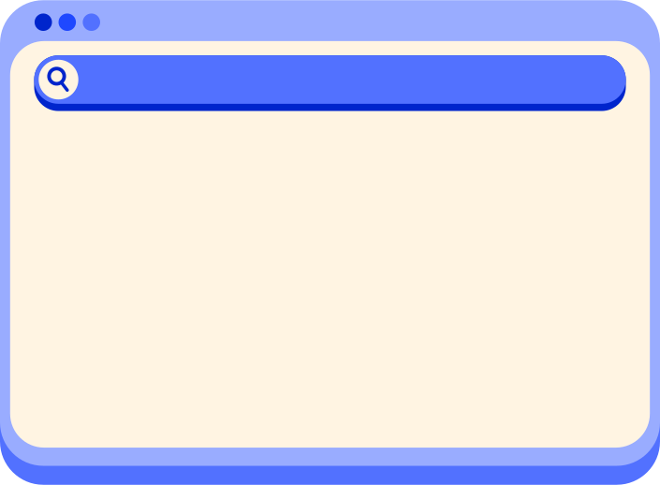

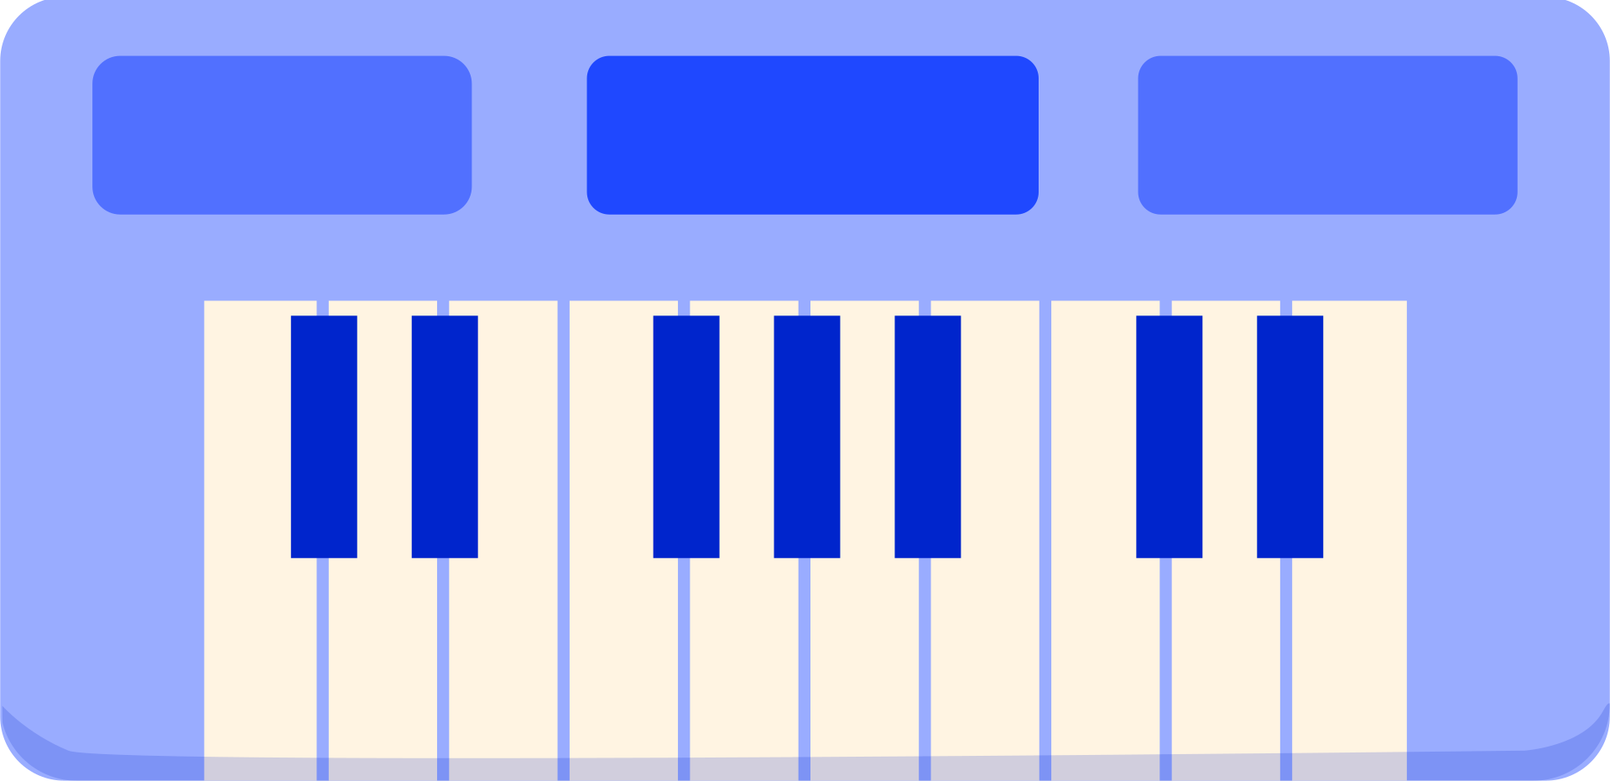

SISTEM RUMAH SAKIT DIGITAL
KELOMPOK 3
ADRIANDRA
ADITYA HAIKAL F
M.IGNA RIZKI
REVA SALWA ADHYA

Slide 2

STUDI KASUS YANG DI PILIH
kelompok kami memilih studi kasus Sistem Rumah Sakit Digital. Sistem ini dirancang untuk membantu pengelolaan data pasien, jadwal dokter,antrean layanan, riwayat pemeriksaaan serta proses rujukan antar unit layanan dan kelompok kami menambahkan jadwal dokter bedasarkan nama.
Saat ini pengelolaan data rumah sakit sering kali dilakukan secara manual sehingga berpotensi menyebabkan keterlambatan pencarian data, kesalahan pencatatan, dan kesulitan dalam mengelola antrean pasien. Oleh karena itu diperlukan sebuah sistem yang dapat membantu proses pengelolaan data secara lebih terstruktur dan efisien.

Slide 3
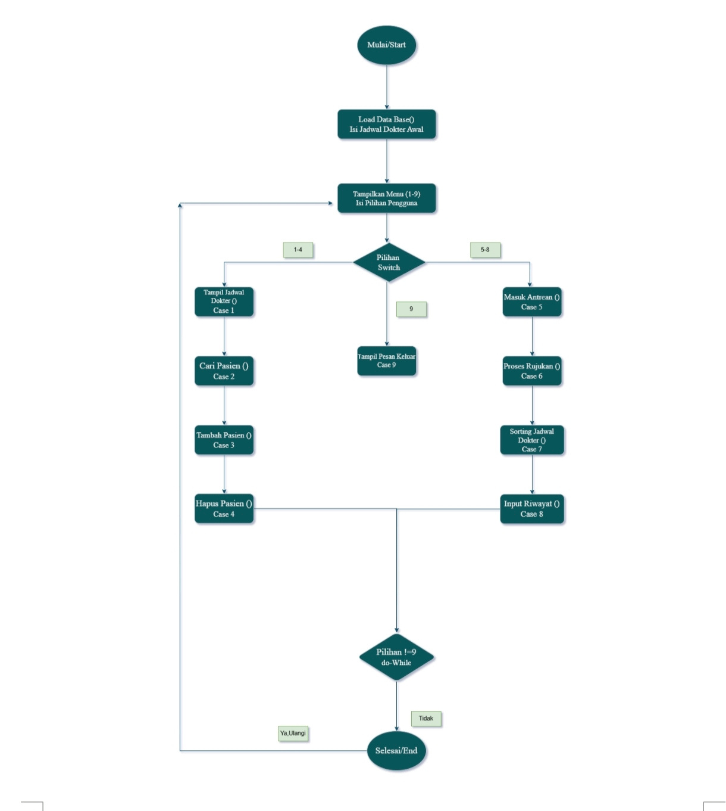
FLOWCHART

Slide 4
ANALISIS KEBUTUHAN SISTEM
Sistem Rumah Sakit Digital memiliki beberapa kebutuhan fungsional utama. Pertama, sistem harus melakukan pengelolaan data pasien dengan kemampuan menambah, mencari berdasarkan ID, menampilkan, dan menghapus data pasien. Kedua, sistem menyediakan manajemen jadwal dokter dengan menampilkan daftar dokter beserta spesialisasi dan jam praktik, serta fitur pengurutan nama dokter secara alfabetis (A-Z). Ketiga, sistem mengelola antrean pelayanan otomatis dengan prinsip FIFO yang memberikan nomor antrean dan menampilkan posisi pasien. Keempat, sistem menyimpan dan menampilkan riwayat pemeriksaan serta rekam medis pasien agar dapat diakses untuk keperluan pemeriksaan berikutnya. Terakhir, sistem memfasilitasi pengelolaan rujukan pasien antar unit pelayanan dengan pencatatan lengkap untuk memastikan kontinuitas perawatan.

Slide 5
KERANGKA UTAMA
Menampilkan jadwal dokter.
Menambah data pasien baru
Mencari data pasien berdasarkan ID pasien.
Menghapus data pasien.
Menambahkan pasien ke antrean pelayanan.
Mengelola proses rujukan pasien ke unit lain
Mengurutkan jadwal dokter berdasarkan nama.
Menyimpan dan menampilkan riwayat pemeriksaan pasien.

Slide 6
STRUKTUR DATA YANG DI GUNAKAN
Struct
Digunakan untuk mengelompokkan data pasien dan data dokter.
Array
Digunakan untuk menyimpan kumpulan data pasien, dokter, antrean pelayanan, dan riwayat pemeriksaan.
Sequential Search
Digunakan untuk mencari data pasien berdasarkan ID pasien menggunakan metode Sequential Search.

Slide 7
STRUKTUR DATA YANG DI GUNAKAN
Bubble Sort
Digunakan untuk mengurutkan jadwal dokter berdasarkan nama menggunakan metode Bubble Sort.
Queue
Digunakan pada pengelolaan antrean pelayanan pasien berdasarkan urutan kedatangan (FIFO).

Slide 8
ALASAN PEMILIHAN STRUKTUR DATA
Struct dipilih karena mampu mengelompokan atribut yang saling berkaitan seperti (id,nama keluhan)menjadi satu data.
Array dipilih sebagai media penyimpanan karena dapat menyimpan data dalam satu varibel.
Sequential Search dipilih karena mudah diimplementasikan dan cukup efektif.
Bubble Sort dipilih karena digunakan untuk mengurutkan jadwal dokter secara alfabet.
Queue dipilih karena prinsip nya sesuai dengan kondisi rumah sakit dimana yang datang lebih dahulu harus mendapatkan layanan terlebih dahulu.

Slide 9
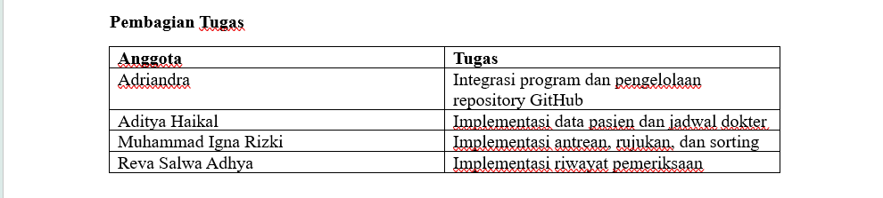
PEMBAGIAN TUGAS KELOMPOK

Slide 10
KESIMPULAN
Sistem Rumah Sakit Digital telah berhasil dibuat menggunakan bahasa pemrograman C++, dengan berbagai fitur yang lengkap untuk mengurus data pasien, jadwal dokter, antrean pelayanan, proses rujukan, serta riwayat pemeriksaan pasien.
Sistem dikembangkan dengan menggunakan konsep struktur data seperti Struct, Array, dan Queue serta algoritma Sequential Search dan Bubble Sort, sehingga membuat pengelolaan data menjadi lebih rapi dan efisien. Melalui proyek ini, para anggota kelompok mempelajari cara menerapkan algoritma dan struktur data dalam kasus studi yang nyata, sekaligus mengalami kerja sama dalam tim menggunakan platform GitHub.

Slide 11
TERIMA KASIH

